Slide 1
Audit Carrefour Express
Magasin : Zarzis
12 août 2020
Meriam CHOUCHENE

Slide 2
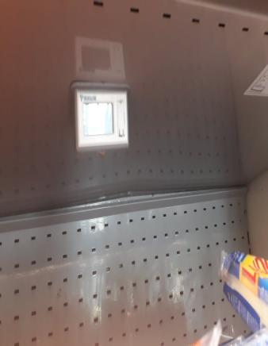
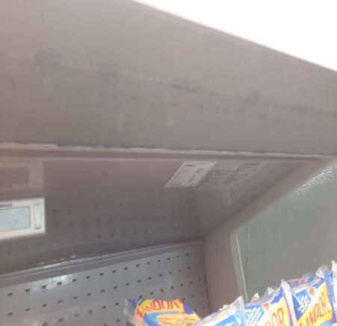
PLS: Certains afficheurs sont non fonctionnels
Egouttage du condensat sur les produits

Slide 3
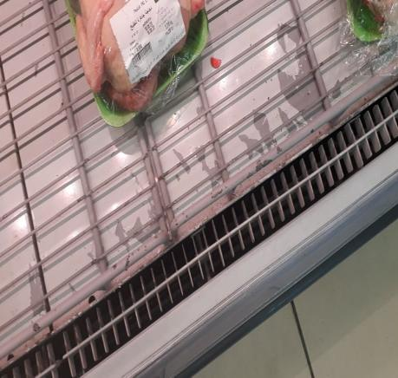
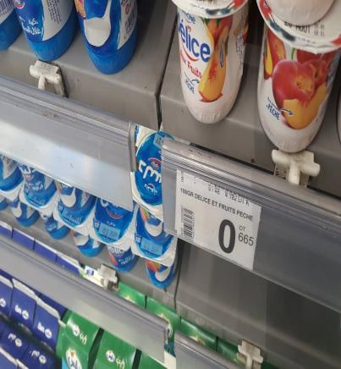
PLS: Ecaillement du meuble des poulets LS
Présence de piqûres de moisissures sur les portes étiquettes

Slide 4
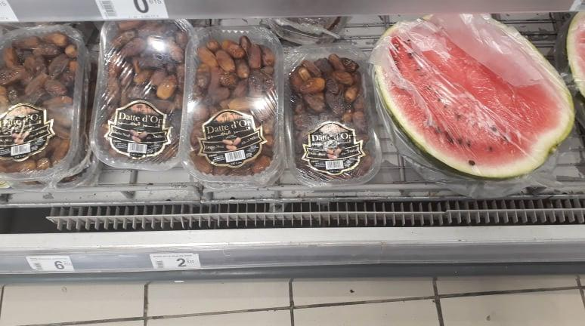
FLEG: Ecaillement du meuble froid

Slide 5
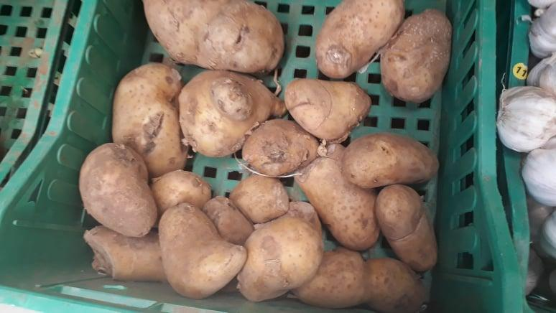
FLEG: Etat de fraicheur insatisfaisant des pommes de terre

Slide 6
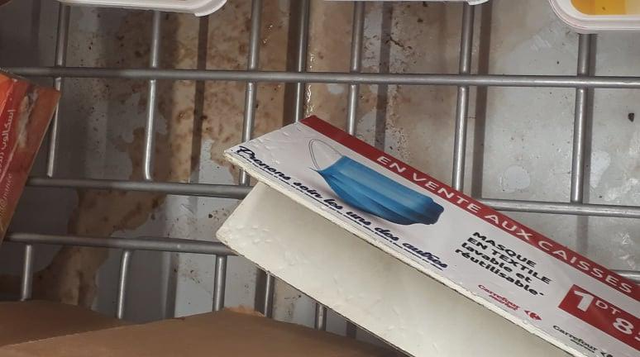
PLS: Présence de la glace fondue à l’intérieur du meuble surgelé

Slide 7
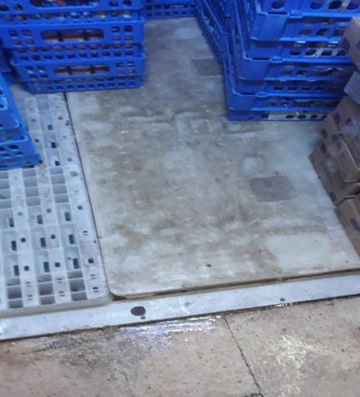
PLS: Les palettes sont noircies

Slide 8
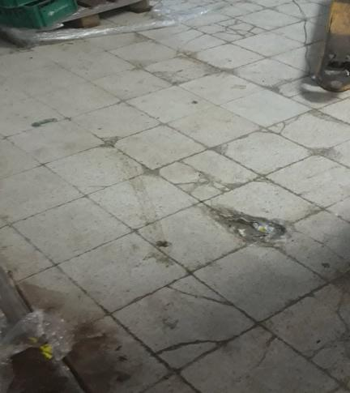
PGC: Présence de crevasses au sol de la réserve

Slide 9
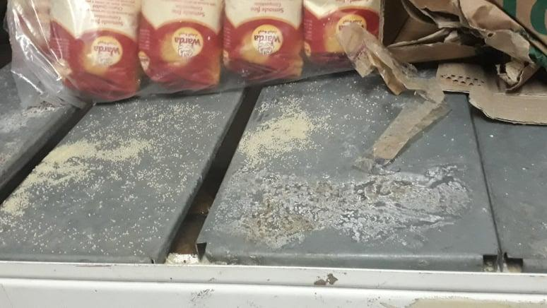
PGC: Présence de restes de pâtes sur les étagères
Ecaillement des étagères

Slide 10
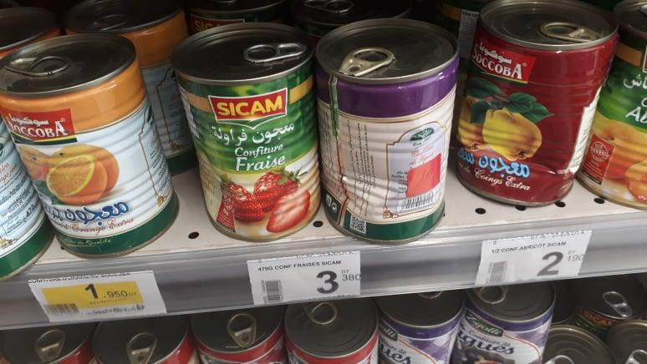
PGC: Cabossage de certaines boites de conserve

Slide 11
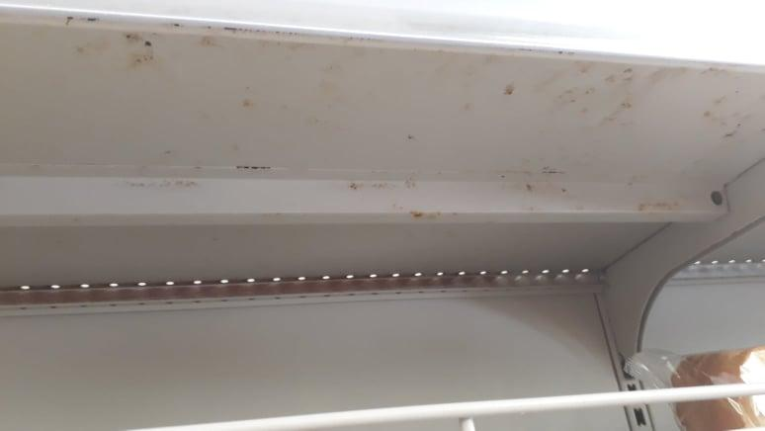
PGC: Oxydation des étagères

Slide 12
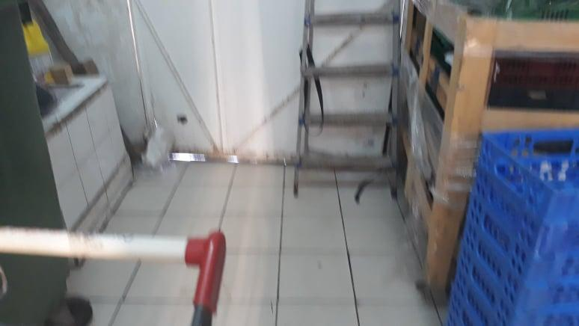
Réception: La porte du quai de réception manque d’étanchéité

Slide 13
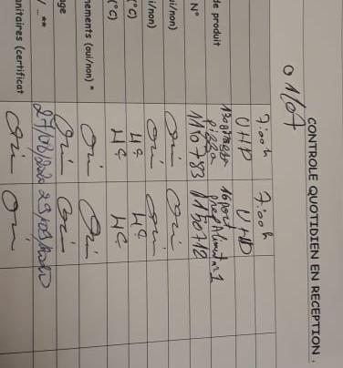
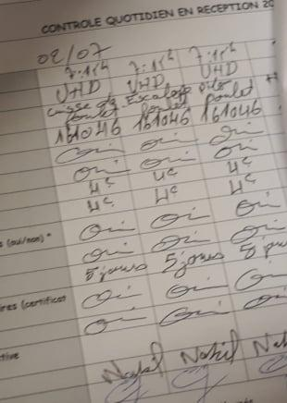
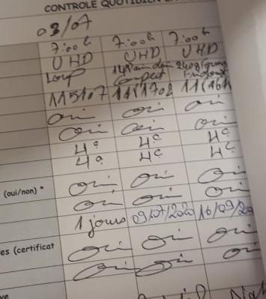
Réception: Les températures de contrôle à la réception sont systématiquement mentionnées de l’ordre de 4°C

Slide 14
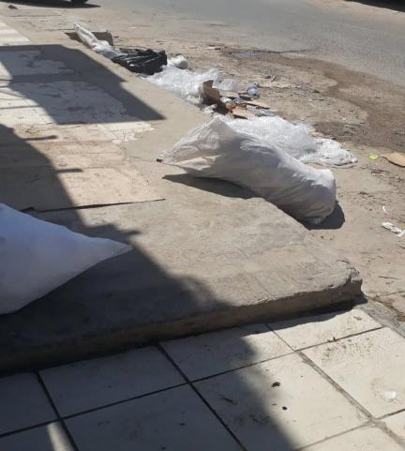
Réception: Présence de souillures diverses devant a zone de réception

